Slide 1
Inclusão Digital para Idosos
Ana Luiza Pacheco, Bernardo Victor, Gabriel Souza, Luiza Ávila

Slide 2
Descrição
Ensinar idosos a mexerem com recursos básicos de computação.
Faixa etária: acima de 60 anos.
Diagnóstico.
Metodologia.
3 pessoas.
Aulas particulares.

Slide 3
resultados
Todos aprenderam 4 dos itens propostos.
Não conseguimos ensinar a baixar aplicativos.
À medida que ensinávamos, novas dúvidas apareciam, por isso foi bom ensinarmos particularmente.
Em alguns casos, ensinamos o que não tinha no roteiro, a pedido deles

Slide 4
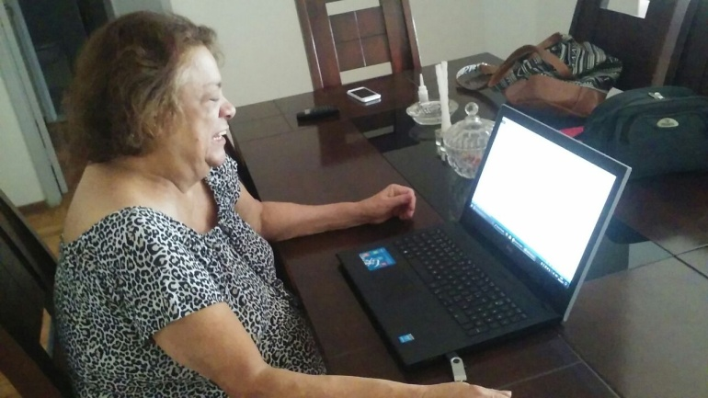
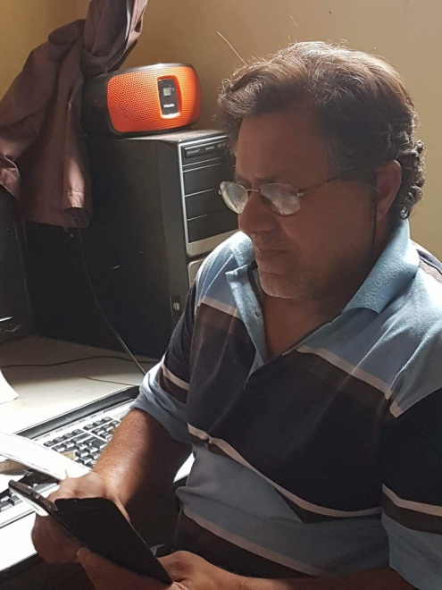
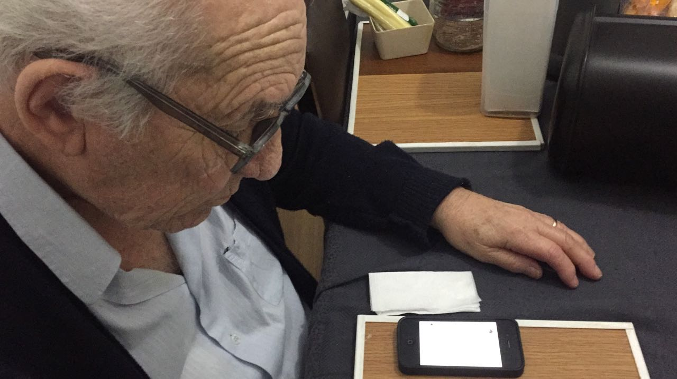
Carmen Magalhães.,Paulo Defranco, Cosme Pacheco

Slide 5
conclusões
Necessário levar em consideração dificuldades particulares.
Necessidade de realizar mais de uma aula para a fixação completa.
Importância de ensiná-los a usarem a tecnologia de computação, para não se sentirem deslocados

Slide 6
Trabalhos futuros
Expansão do projeto, tanto em número de aulas, quanto em relação ao conteúdo.

